Slide 1
Стихи и песни о великой отечественной войне

Slide 2
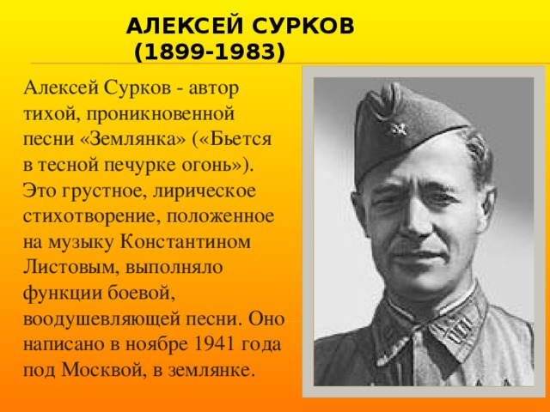

Slide 3
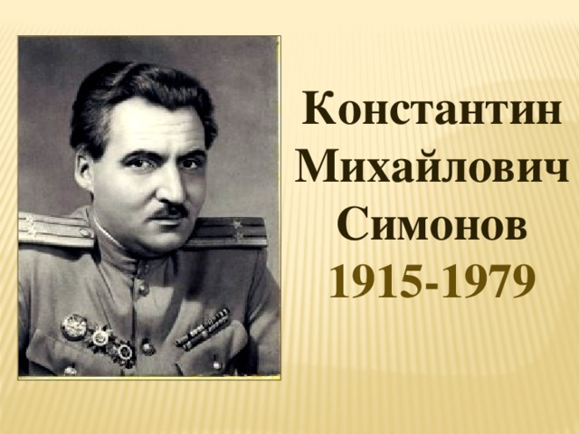

Slide 4
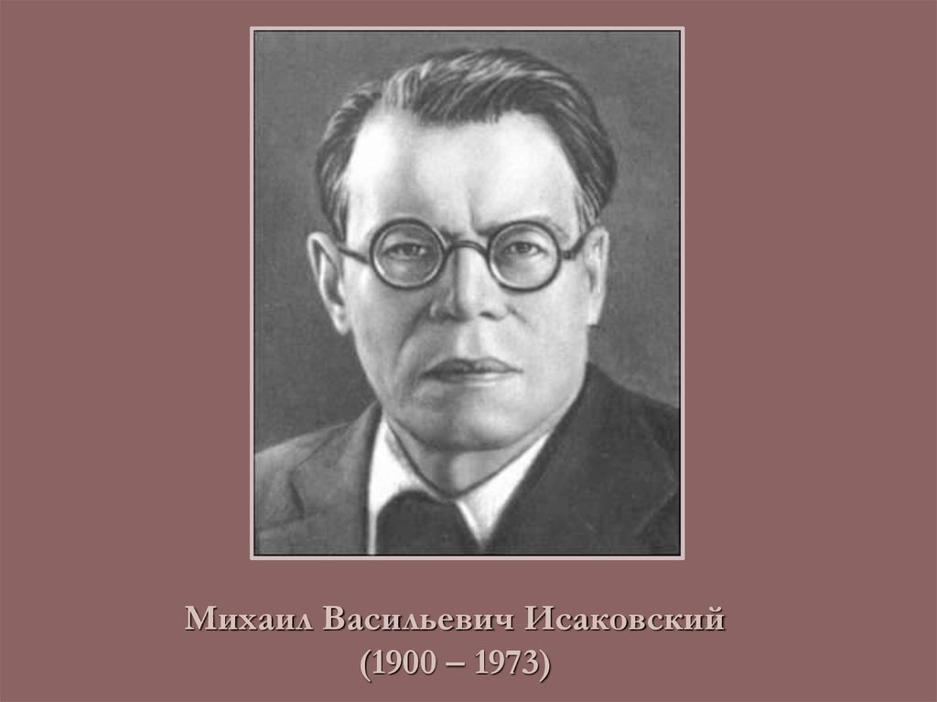
Михаил васильевич исаковский

Slide 5
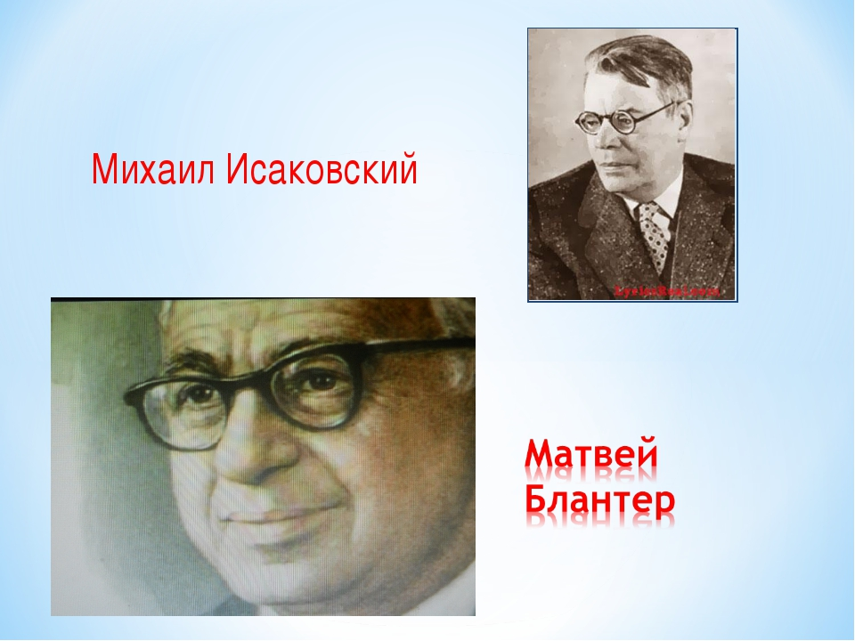

Slide 6
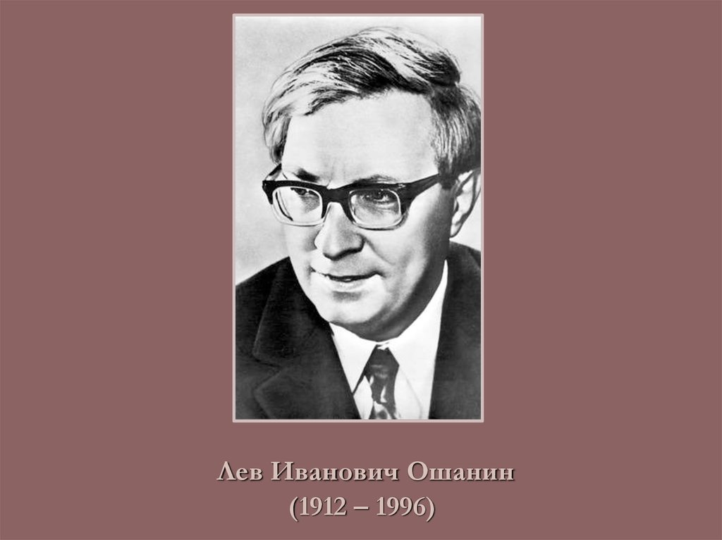
Лев иванович ошанин

Slide 7
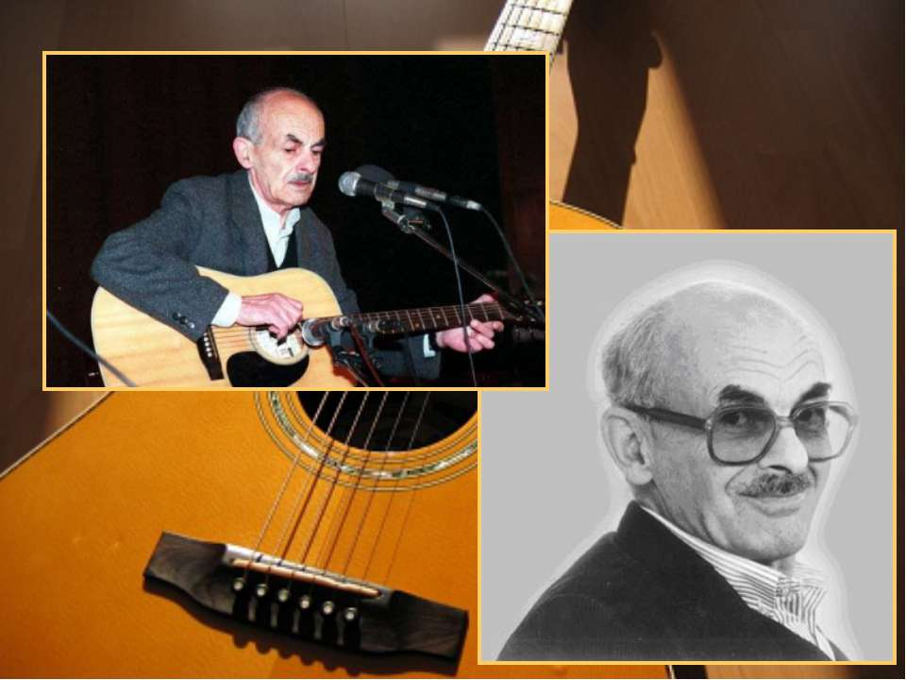
Булат шалвович окуджава

Slide 8
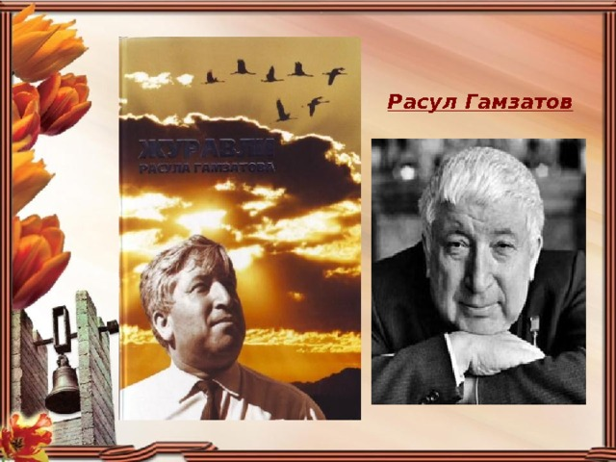
Расул гамзатович гамзатов

Slide 9
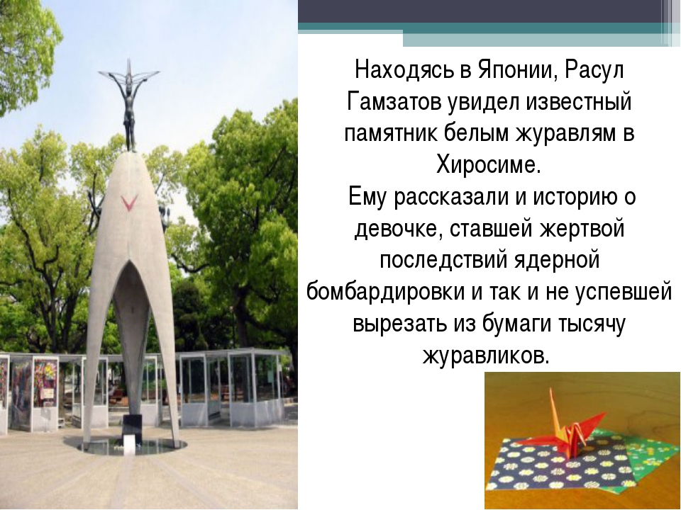
Расул гамзатов «журавли»

Slide 10
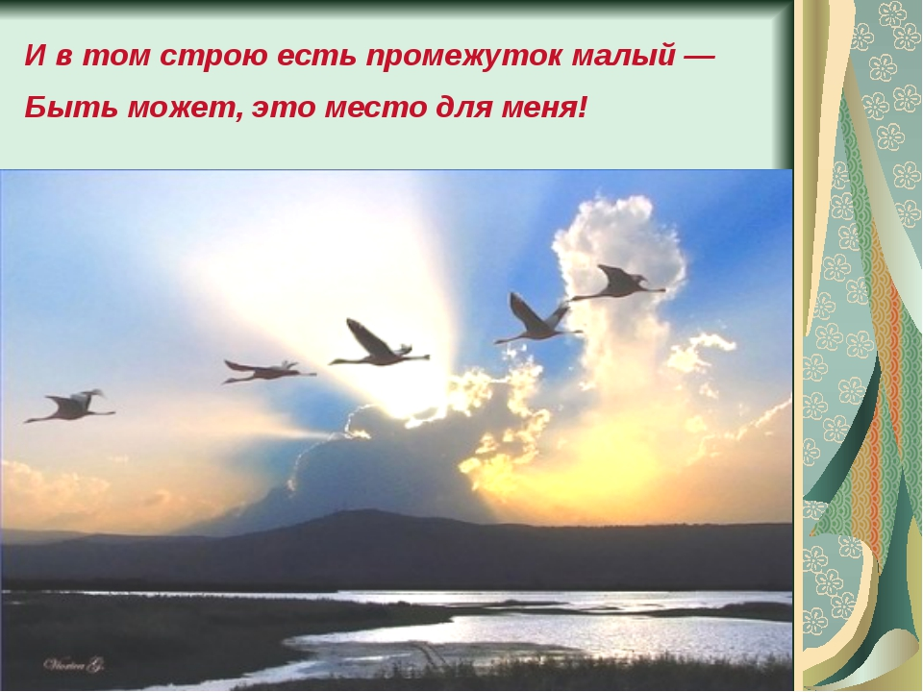

Slide 11


